Slide 1
Лабораторная работа «Рассматривание клеток растений и животных под микроскопом»
Биология 9 класс
Учитель: Захарова С.Г.
МКОУ Сарыбалыкская сош
Здвинский район НСО

Slide 2
Цель работы:
закрепить умение рассматривать микропрепараты под микроскопом
находить особенности строения клеток различных организмов, сравнивать их между собой

Slide 3
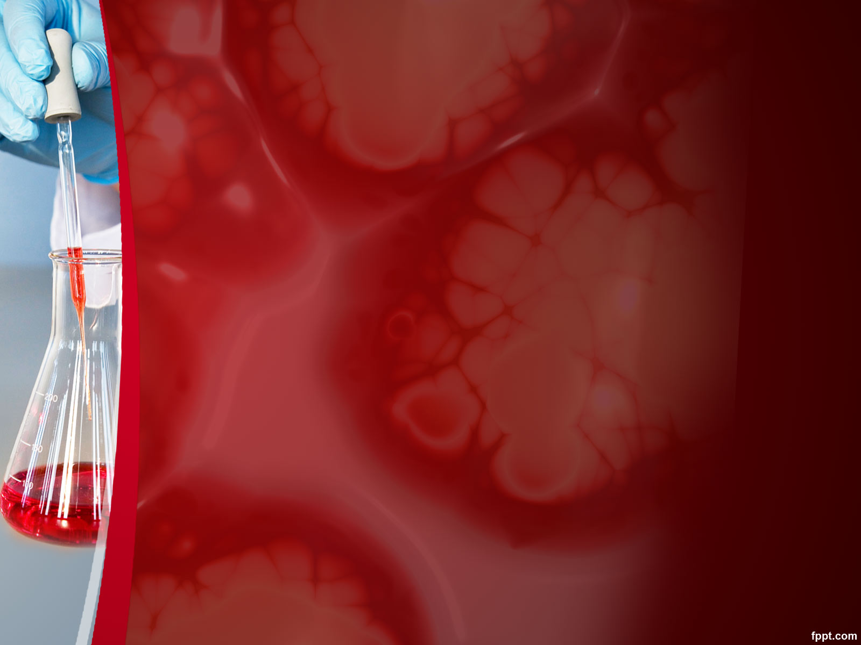
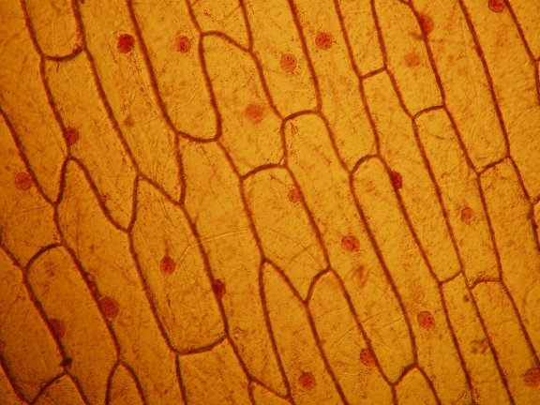
Растительная клетка
Рассмотрите клетки кожицы лука под микроскопом.
Какие органоиды клетки вы видите?
Зарисуйте клетку кожицы лука и обозначьте видимые органоиды.

Slide 4
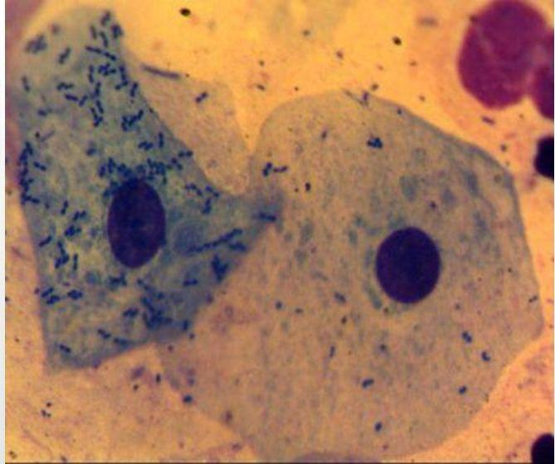
Животная клетка
Рассмотрите эпителиальные клетки из полости рта под микроскопом.
Какие органоиды клетки вы видите?
Зарисуйте эпителиальную клетку из полости рта и обозначьте видимые органоиды.

Slide 5
Сделайте вывод, сравнив эти клетки между собой и ответив на вопрос: каковы причины сходства и различия клеток разных организмов? Попытайтесь объяснить, как шла эволюция животных, растений.

Slide 6
https://www.google.ru/url?sa=i&rct=j&q=&esrc=s&source=images&cd=&cad=rja&uact=8&ved=&url=http%3A%2F%2
http://templated.ru/medicina/268-laboratornye-analizy.htmlMake Effective Presentations F3fallout.ru%2Fforum%2Findex.php%3Fshowtopic%3D742%26st%3D1220&psig=AFQjCNEVzGzIhVV3U7WF1Us3pn0LXmDUNg&ust=1447417575965463
https://www.google.ru/url?sa=i&rct=j&q=&esrc=s&source=images&cd=&cad=rja&uact=8&ved=0CAYQjB1qFQoTCJOI6eP2iskCFeSzcgod6BoOeQ&url=http%3A%2F%2Fwww.myshared.ru%2Fslide%2F466527%2F&bvm=bv.107406026,d.bGQ&psig=AFQjCNE78eXQFEv3oTfweIvO1yEFBD3e2Q&ust=1447419041504322

